Slide 1
健康寿命について H27.1健康づくり課作成
○健康寿命とは… 一般に、ある健康状態で生活することが期待される平均期間またはその指標の総称
○健康寿命３指標
厚労科学研究「健康寿命における将来予測と生活習慣病対策の費用対効果に関する研究」より
 |  |  | 日常生活に制限のない期間の平均 |  | 自分が健康であると自覚している期間の平均 |  | 日常生活動作が自立している期間の平均
算出法 |  |  | 国民生活基礎調査における質問 ●「あなたは現在、健康上の問題で日常 生活に何か影響がありますか」 「ない」→健康な状態 「ある」→不健康な状態 重篤な疾患の予防や介護予防の効果とともに、健康増進による活動的な生活の進展に関係する。 |  | 国民生活基礎調査における質問 ●「あなたの現在の健康状態はいかがですか」 「よい」「まあよい」「ふつう」 →健康な状態 「あまりよくない」「よくない」 →不健康な状態 |  | 介護保険の要介護認定度に基づき、 要介護２～５→不健康（要介護）な状態 それ以外 →健康（自立）な状態 ※0歳以降の指標を算出する場合、0～39歳の全員と、40～64歳のほとんど（加齢に伴って生ずる心身の変化に起因する疾病の罹患者以外）を健康（自立）な状態と仮定する。
対象集団 |  |  | 都道府県 |  | 都道府県 |  | 都道府県と市町村
健康寿命 |  |  | 健康日本21（第2次）、第2次大阪府健康増進計画で目標値に使用
 | 府(男) | 府（女） | 69.39年(44位) | 72.55年(45位) | 68.69年(46位) | 72.12年(46位) | 77.43年(45位) | 82.26年(46位)
 | 全国(男) | 全国(女) | 70.42年 | 73.62年 | 69.90年 | 73.32年 | 78.17年 | 83.16年
平均寿命と健康寿命の差
 | 府(男) | 府（女） | 9.68年(33位) | 13.35年(36位) | 10.37年(37位) | 13.77年(41位) | 1.63年(46位) | 3.63年(45位)
 | 全国(男) | 全国(女) | 9.22年 | 12.77年 | 9.73年 | 13.07年 | 1.47年 | 3.23年
○府内医療圏域別65歳の健康寿命（日常生活動作が自立している期間の平均）
（参考：平均寿命 平成22年）
大阪府：男79.06年（39位） 女85.90年（42位）
全国 ：男79.64年 女86.39年
平成22年 | 男 | 女
豊能 | 17.66 | 20.67
三島 | 17.81 | 20.94
北河内 | 16.95 | 19.45
中河内 | 16.47 | 19.09
南河内 | 17.02 | 19.52
泉州 | 16.51 | 19.41
大阪市 | 15.84 | 19.43
堺市 | 16.50 | 19.32
平成22年 | 男 | 女
全国 | 17.23 | 20.49
大阪府 | 16.60 | 19.61
目標『平均寿命の増加分を上回る健康寿命の増加』 （健康日本21（第2次）、第2次大阪府健康増進計画）
（参考：65歳の平均余命 平成22年）
大阪府：男18.42年 女23.46年
全国 ：男18.86年 女23.89年
厚労科学研究班の健康寿命計算プログラムを用いて算出

Slide 2
○性別にみた介護が必要となった主な要因（全国）
○主な疾患の年齢調整死亡率（人口10万対）
国民生活基礎調査（平成25年）より
平成22年 | 脳血管疾患 |  | 急性心筋梗塞 |  | 糖尿病 |  | COPD （慢性閉塞性肺疾患） |  | がん
 | 男 | 女 | 男 | 女 | 男 | 女 | 男 | 女 | 男 | 女
大阪府 | 43.9（39位） | 21.5（45位） | 15.9（41位） | 6.7（39位） | 7.6（10位） | 3.5（17位） | 9.7（14位） | 2.0（2位） | 198.2（4位） | 100.3（2位）
全国 | 49.5 | 26.9 | 20.4 | 8.4 | 6.7 | 3.3 | 9.1 | 1.4 | 182.4 | 92.2
○健康寿命の認知度（大阪府）
○健康寿命を延伸するために良い生活習慣を実践しているか（大阪府）
※バランスのとれた食事、適度な運動など
実践していない もののうちわけ
いずれも「平成23年度国民健康・栄養調査（大阪府）」より

Slide 3
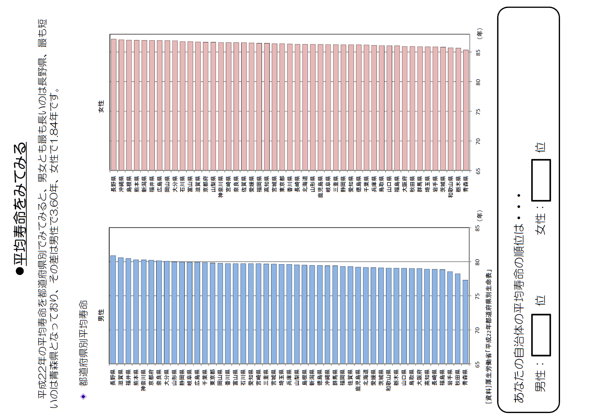
３９
「地域における行政栄養士による健康づくり及び栄養・食生活の改善の基本指針」を実践するための資料集より
４１

Slide 4
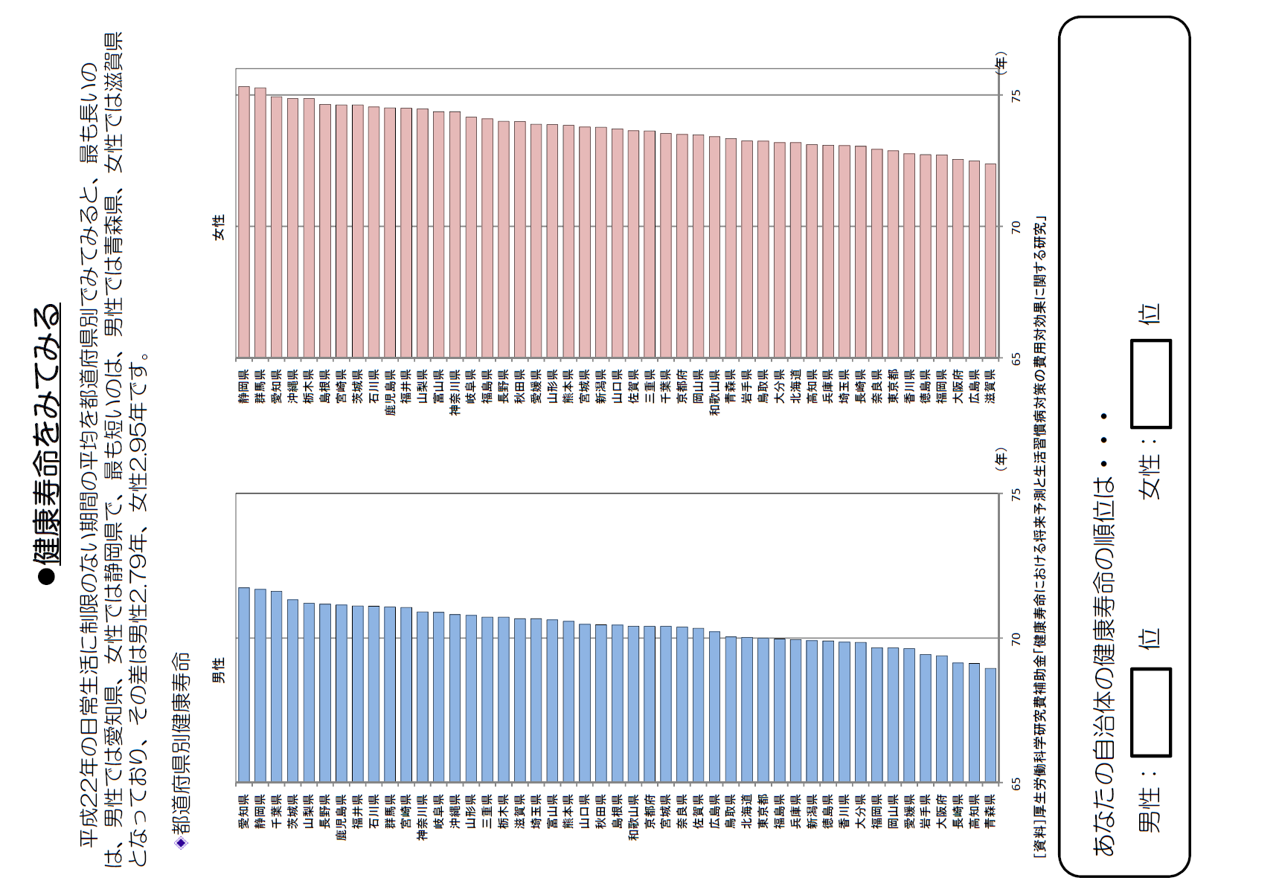
４５
「地域における行政栄養士による健康づくり及び栄養・食生活の改善の基本指針」を実践するための資料集より
４４

